Slide 1

A NEMZETKÖZI STRATÉGIA TERVEZÉSE
A Szegedi Szakképzési Centrum
Móravárosi Ipari Szakképző
és Általános Iskolájában
Krämmer Erika

Slide 2
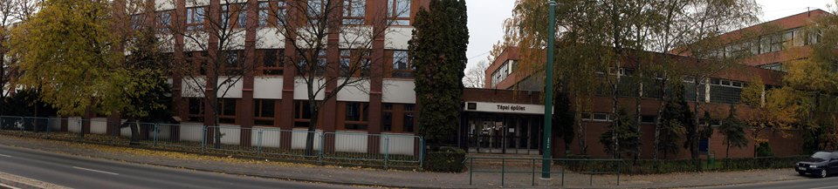
Missziónk:
„Minden technika művészetté nemesedik a tudás legmagasabb fokán.”
(Tápai Antal Móra Ferenchez)
Küldetésünk, hogy tanulóinkat nemzetközileg is versenyképes színvonalon felkészítsük a jövő szakmai kihívásaira; inspiratív környezetben, elhivatott és megújulni kész munkatársakkal.

Slide 3
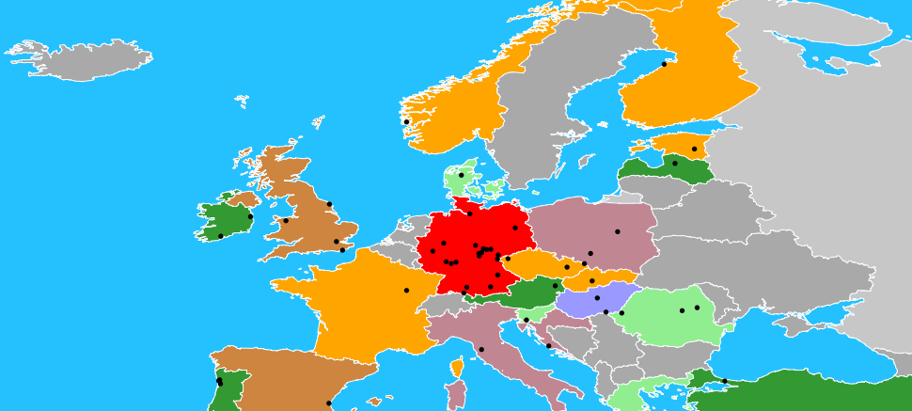
NEMZETKÖZI KAPCSOLATAINK
Interaktív térkép

Slide 4

  Stratégiai céljaink:
Tanulóink nemzetközi színvonalú felkészítése a munkaerőpiaci elvárásokra
„Európa-tudatosság” és önfejlesztő szemlélet kialakítása a diákok körében: aktív társadalmi szerepvállalásra nevelés az európai értékek mentén
Munkatársaink felkészítése a nemzetközi projektekben való elkötelezett és aktív együttműködésre, a tudásáramlás csatornáinak kiépítése
Nemzetközi intézménnyé váláshoz vezető út előkészítése

Slide 5
Tanulóink nemzetközi szintű felkészítése a munkaerőpiaci elvárásokra
tanulók idegen nyelvi és kommunikációs kompetenciái fejlődjenek
  Szakmai szótárak (meglévők, német, angol, összes, 3nyelvű)
  Kimenő/bejövő mobilitások
  Disszemináció (tanulói, arculat, honlap, közösségi oldalon)
tanulók szakmai kompetenciája fejlődjön
  Munkavédelmi/etikai szabályok (2 idegen nyelven)
képzés színvonala folyamatosan emelkedjen
  a megismert új módszerek, technológiák és eszközök leírásának (összegyűjtése, rendszerezése, disszeminálása, tananyagba integrálása)

Slide 6
Nemzetközi intézménnyé váláshoz vezető út előkészítése
az iskola tanulóközösségének bevonása a nemzetköziesítési folyamatokba (DÖK)
hatékony információs rendszer létrehozása
  Iskolai honlap nemzetközi arculatának (megtervezése, megvalósítása, releváns részek 3 nyelvű megjelenítése)
  pályázati munkacsoport kialakítása (kommunikáció, disszemináció)
külső partnerek bevonása a nemzetköziesítési stratégia hatékony megvalósításába
  bejövő mobilitások támogatása, megvalósítása
  együttműködés hazai szakmai szervezetekkel (kamara, gyakorlati képzőhelyek)
  Európa találkozó (megtervezése, megszervezése)
nemzetközi projektekre testreszabott minőségbiztosítási rendszer kidolgozása
  Rendszeres monitoring
  Pályakövetési rendszer (kidolgozása, működtetése, felülvizsgálata)

Slide 7

Köszönöm a figyelmet!

